Slide 1
블럭퍼즐 맞추기
with pygame
21101160 강민재
21101199 양효정

Slide 2
INDEX
프로젝트
소개
Main.py
Blockset_ai
시연
01
02
03
04

Slide 3
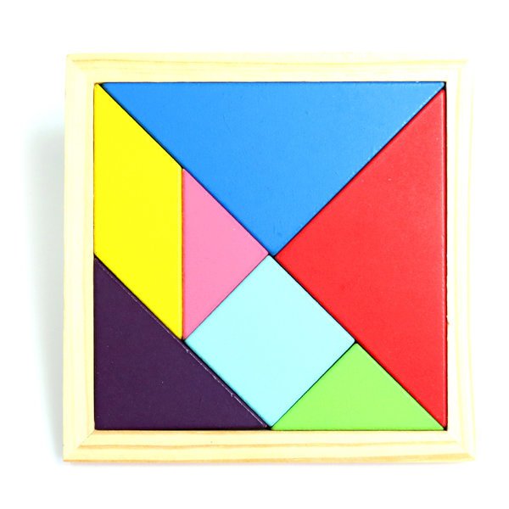
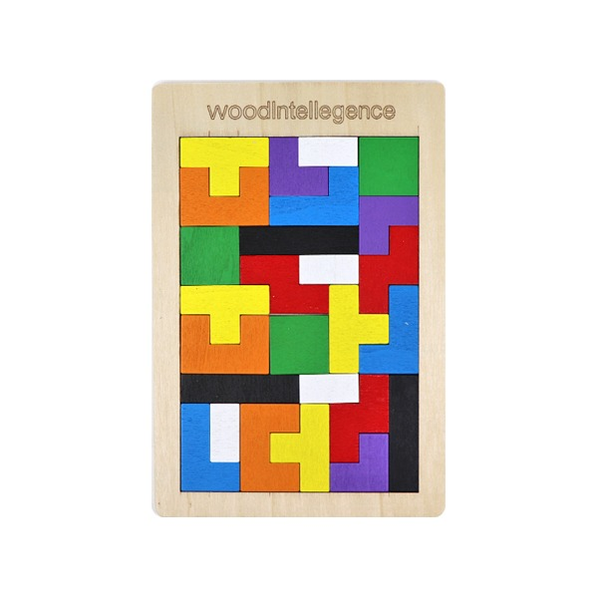
소개
프로젝트 소개

Slide 4
소개
프로젝트 소개
게임 의도: 유저가 퍼즐을 놓아서 모양을 맞춤.
특징: 블록은 회전이 된다.
유저가 무슨 블록을 놓아야 할 지 모를 때
HINT 버튼을 누르면 컴퓨터가 알아서 블록을 맞춰줌.

Slide 5
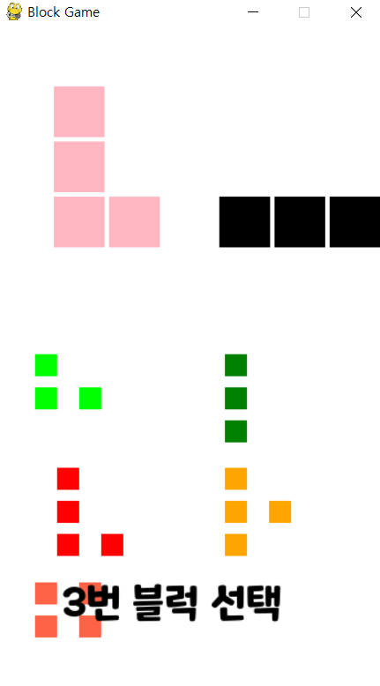
소개
프로젝트 소개
구성요소: 게임 보드(board), 게임 블록(block_list)
파일: main.py, blockset_ai.py, Dlist.py, Queue.py

Slide 6
자료 구조
알고리즘
탐색 알고리즘
입력
알고리즘
유저 인터페이스 알고리즘
01
02
03
04
Queue
BFS
Pygame
Pygame

Slide 7
main.py

Slide 8
main.py
main.py
입력 알고리즘(main -> bloset_ai),
유저 인터페이스 알고리즘

Slide 9
입력
main.py(입력 알고리즘)
if event.type == pygame.QUIT: #파이게임 종료 버튼 누르면 종료
elif block!=None and event.type == pygame.MOUSEMOTION:
# 마우스 이동 이벤트 발생시 마우스 x, y값 가져옴
# 만약 해당 자리에 블록을 넣을 수 있다면
# hover된 자리의 색깔을 변경하기
board[ny][nx] = hover_color

Slide 10
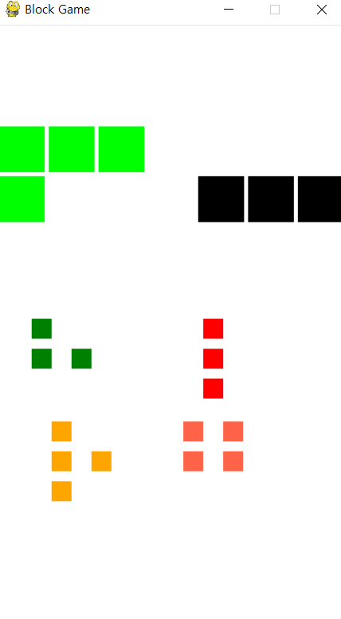
입력
main.py(입력 알고리즘)
elif block!=None and event.type == pygame.MOUSEBUTTONDOWN:
# 마우스 클릭 이벤트 발생시
# 넣을 블록을 선택
if block_info["rect"].collidepoint(mouse_x, mouse_y):
selected_color_num = block_info["color_num"]
# block 자리에 잡은 블록을 넣기
block = block_list[selected_color_num-block_num]

Slide 11
입력
main.py(입력 알고리즘)
if event.type == pygame.MOUSEBUTTONDOWN and event.button == 1:
# 마우스 왼쪽 버튼 클릭 이벤트일 때
# 블록을 현재 위치에 넣을 수 있는지 확인 후
board[ny][nx] = block_num #해당 블록 넣기
block_list.remove(block_list[block_num]) #블록리스트에서 해당 블록 삭제

Slide 12
입력
main.py(입력 알고리즘)
if event.type == pygame.KEYDOWN:
if event.key == pygame.K_r: #R버튼을 누르면 블록 회전
for pos in range(len(block)): #블록 칸수만큼 반복
pos_list = list(block[pos]) #각 블록 좌표를 list로 변환
temp = pos_list[0]
pos_list[0] = pos_list[1]
pos_list[1] = temp * -1 #90도 회전한 x, y값으로 변경
block[pos] = tuple(pos_list) #각 블록 좌표를 다시 tuple로 변환

Slide 13
입력
main.py(입력 알고리즘) -> blockset_ai.py
elif event.key == pygame.K_h: # h버튼을 누를 때
boardCover(screen, board, block_list, H, W, block_num)
#블록 맞춰주는 알고리즘 실행

Slide 14
UI
main.py(유저 인터페이스 알고리즘) -> blockset_ai.py
draw_board(screen, board) #화면에 보드 표시
block_info = draw_block(screen, block_list, H, block_num) #화면에 블록 표시

Slide 15
blockset_ai.py

Slide 16
blockset_ai
게임 셋팅
board = [[1,0,0,0,1,1,1],
[1,0,0,0,0,0,0],
[1,1,0,0,1,1,1]]
block = [[(0,0), (0,1), (1,1)],
[(0,0), (0,1), (0,2)],
[(0,0), (0,1), (0,2), (1,0)]]

Slide 17
UI 알고리즘
def draw_board(screen, board):
screen.fill((255, 255, 255)) # 화면을 흰색으로 채우기
for y, row in enumerate(board):
for x, cell in enumerate(row):
pygame.draw.rect(screen, color, inner_rect)

Slide 18
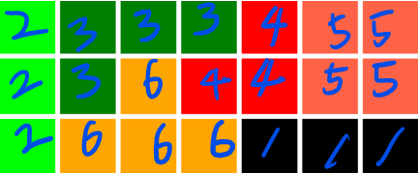
UI 알고리즘
def select_color(cell):
if cell == 0:
color = (255, 255, 255) #흰색: 비어있는 블럭
elif cell == 1:
color = (0, 0, 0) #검정색: 이미 차있는 블럭
elif cell == 2:
color = (0, 255, 0) #초록색(녹색성분)
…
elif cell == 15:
color = (255, 182, 193) #핑크색 (빨강 성분) <- hover
return color

Slide 19
자료구조
def boardCover(screen):
Q = Queue() # Q: 큐 형태의 자료구조
L = 0 # L: bfs의 레벨을 나타냄
Q.enqueue((board, L)) # Q에 게임 보드와 레벨을 추가함
[[1,0,0,0,1,1,1], [1,0,0,0,0,0,0], [1,1,0,0,1,1,1]] , 0
Q
Processing

Slide 20
자료구조
class DNode:
def __init__(self, item, prev = None, next = None):
self.item = item
self.prev = prev
self.next = next

Slide 21
자료구조
class DList :
def __init__(self):
self.head = None

Slide 22
자료구조
class DList :
def insert_front(self, item):
dnode = DNode(item, None, self.head)
first = self.head
if (first != None): #첫번째꺼에 이미 어떤게 있다면
first.prev = dnode #previous 이전값 저장시키기
self.head = dnode #리스트 맨앞자리 정보 바꿔주기

Slide 23
자료구조
class DList :
def insert_back(self, item): #링크드 리스트 뒤쪽에 삽입
# 비어있는 경우
if (self.head == None):
self.insert_front(item)
return

Slide 24
자료구조
class DList :
def insert_back(self, item): #링크드 리스트 뒤쪽에 삽입
…
dnode = DNode(item, None, None)
#노드 찾기
#last의 next는 new
#new의 prev는 last
last = self.head
while last.next:
last = last.next
last.next = dnode
dnode.prev = last

Slide 25
자료구조
class DList :
def delete_front(self): #링크드 리스트 앞쪽 삭제
target = self.head
if target != None:
self.head = target.next
if (self.head):
self.head.prev = None
return target

Slide 26
자료구조
class Queue:
def __init__(self):
self.queue = Dlist.DList()
self.count = 0
#리스트 가장 뒤에 추가
def enqueue(self, item):
self.queue.insert_back(item) #링크드리스트 뒤쪽에 삽입
self.count += 1

Slide 27
자료구조
class Queue:
#리스트 가장 앞에서 제거
def dequeue(self):
if self.count > 0:
self.count -= 1
dnode = self.queue.delete_front() #링크드리스트 앞쪽 삭제
return dnode.item
return None

Slide 28
자료구조
def boardCover(screen):
Q = Queue() # Q: 큐 형태의 자료구조
L = 0 # L: bfs의 레벨을 나타냄
Q.enqueue((board, L)) # Q에 게임 보드와 레벨을 추가함
[[1,0,0,0,1,1,1], [1,0,0,0,0,0,0], [1,1,0,0,1,1,1]] , 0
Q
Processing

Slide 29
탐색 알고리즘
def boardCover(screen):
while Q: #BFS방법 이용하기
cur_board, level = Q.dequeue() #큐에서 가장 왼쪽꺼 빼내고
x, y = -1, -1
for i in range(H):
for j in range(W):
if cur_board[i][j] == 0: #board에서 비어있는 구역이라면
x = j #비어있는 i, j값을 x, y로 저장하기
y = i
break

Slide 30
탐색 알고리즘
while Q:
x y
#큐에서 가장 왼쪽꺼 빼내고
#board에서 비어있는(0) 구역이라면
x = j #비어있는 i, j값을 x, y로 저장하기
y = I
break
1 | 0
cur_board
level
, 0
, 0
1 | 0 | 0 | 0 | 1 | 1 | 1
1 | 0 | 0 | 0 | 0 | 0 | 0
1 | 1 | 0 | 0 | 1 | 1 | 1
1 | 0 | 0 | 0 | 1 | 1 | 1
1 | 0 | 0 | 0 | 0 | 0 | 0
1 | 1 | 0 | 0 | 1 | 1 | 1
Q
Processing

Slide 31
탐색 알고리즘
while Q:
…
if x == -1 and y == -1: #모두 다 차있다면
count += 1
draw_board(screen, cur_board) #화면에 어떻게 맞췄는지 보여줌
cur_board
level
, 0
1 | 1 | 1 | 1 | 1 | 1 | 1
1 | 1 | 1 | 1 | 1 | 1 | 1
1 | 1 | 1 | 1 | 1 | 1 | 1
Q
Processing

Slide 32
탐색 알고리즘
def boardCover(screen):
block = [[(0,0), (1,0), (1,1)],
[(0,0), (0,1), (0,2)],
[(0,0), (0,1), (0,2), (1,0)]]

Slide 33
탐색 알고리즘
while Q:
…
for cover in block:
flag = True
for dx, dy in cover:
nx, ny = x + dx, y + dy
if nx < 0 or nx >= W or ny < 0 or ny >= H: #범위 밖이라면
flag = False
break #for cover in block로 돌아감(다음블럭으로 넘어감)
x y
1 | 0
(nx, ny) = (1, 0), (2, 0), (2, 1)
cover = [(0,0), (1,0), (1,1)]

Slide 34
탐색 알고리즘
def boardCover(screen):
for cover in block:
flag = True
elif cur_board[ny][nx] != 0: #이미 그 자리에 차있다면
flag = False
break #for cover in block로 돌아감(다음블럭으로 넘어감)
cur_board
1 | 0 | 0 | 0 | 1 | 1 | 1
1 | 0 | 0 | 0 | 0 | 0 | 0
1 | 1 | 0 | 0 | 1 | 1 | 1
(ny, nx) = (0, 1), (0, 2), (1, 2)

Slide 35
탐색 알고리즘
def boardCover(screen):
if flag: #넣을 수 있다면
new_board = [row[:] for row in cur_board] #원본 cur_board를 복사
for dx, dy in cover:
nx, ny = x + dx, y + dy
new_board[ny][nx] = level+2
Q.enqueue((new_board, level+1)) #새로운 상태의 보드를 생성하여 큐에 추가
cur_board
New_board
1 | 0 | 0 | 0 | 1 | 1 | 1
1 | 0 | 0 | 0 | 0 | 0 | 0
1 | 1 | 0 | 0 | 1 | 1 | 1
1 | 2 | 2 | 0 | 1 | 1 | 1
1 | 0 | 2 | 0 | 0 | 0 | 0
1 | 1 | 0 | 0 | 1 | 1 | 1

Slide 36
탐색 알고리즘
def boardCover(screen):
if flag: #넣을 수 있다면 for dx, dy in cover:
nx, ny = x + dx, y + dy
new_board[ny][nx] = level+2
Q.enqueue((new_board, level+1)) #새로운 상태의 보드를 생성하여 큐에 추가
# 다시 for cover in block: 로 올라감
New_board
level
cur_board
level
, 2
1 | 2 | 2 | 0 | 1 | 1 | 1
1 | 0 | 2 | 0 | 0 | 0 | 0
1 | 1 | 0 | 0 | 1 | 1 | 1
, 0
1 | 0 | 0 | 0 | 1 | 1 | 1
1 | 0 | 0 | 0 | 0 | 0 | 0
1 | 1 | 0 | 0 | 1 | 1 | 1
Q
Processing

Slide 37
탐색 알고리즘
while Q:
…
for cover in block:
flag = True
for dx, dy in cover:
nx, ny = x + dx, y + dy
if nx < 0 or nx >= W or ny < 0 or ny >= H: #범위 밖이라면
flag = False
break #for cover in block로 돌아감(다음블럭으로 넘어감)
x y
1 | 0
(nx, ny) = (1, 0), (1, 1), (2, 1)
cover = [(0,0), (0,1), (1,1)]

Slide 38
탐색 알고리즘
def boardCover(screen):
for cover in block:
flag = True
elif cur_board[ny][nx] != 0: #이미 그 자리에 차있다면
flag = False
break #for cover in block로 돌아감(다음블럭으로 넘어감)
cur_board
1 | 0 | 0 | 0 | 1 | 1 | 1
1 | 0 | 0 | 0 | 0 | 0 | 0
1 | 1 | 0 | 0 | 1 | 1 | 1
(ny, nx) = (0, 1), (1, 1), (1, 2)

Slide 39
탐색 알고리즘
def boardCover(screen):
if flag: #넣을 수 있다면
new_board = [row[:] for row in cur_board] #원본 cur_board를 복사
for dx, dy in cover:
nx, ny = x + dx, y + dy
new_board[ny][nx] = level+2
Q.enqueue((new_board, level+1)) #새로운 상태의 보드를 생성하여 큐에 추가
cur_board
New_board
1 | 0 | 0 | 0 | 1 | 1 | 1
1 | 0 | 0 | 0 | 0 | 0 | 0
1 | 1 | 0 | 0 | 1 | 1 | 1
1 | 2 | 0 | 0 | 1 | 1 | 1
1 | 2 | 2 | 0 | 0 | 0 | 0
1 | 1 | 0 | 0 | 1 | 1 | 1

Slide 40
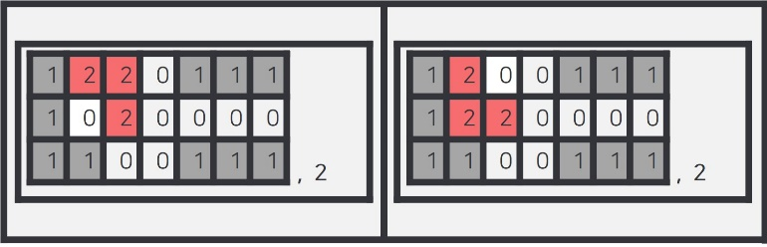
탐색 알고리즘
def boardCover(screen):
if flag: #넣을 수 있다면 for dx, dy in cover:
nx, ny = x + dx, y + dy
new_board[ny][nx] = level+2
Q.enqueue((new_board, level+1)) #새로운 상태의 보드를 생성하여 큐에 추가
# 다시 for cover in block: 로 올라감
cur_board
level
, 0
1 | 0 | 0 | 0 | 1 | 1 | 1
1 | 0 | 0 | 0 | 0 | 0 | 0
1 | 1 | 0 | 0 | 1 | 1 | 1
Q
Processing

Slide 41
탐색 알고리즘
while Q:
…
for cover in block:
flag = True
for dx, dy in cover:
nx, ny = x + dx, y + dy
if nx < 0 or nx >= W or ny < 0 or ny >= H: #범위 밖이라면
flag = False
break #for cover in block로 돌아감(다음블럭으로 넘어감)
x y
1 | 0
(nx, ny) = (1, 0), (1, 1), (1, 2)
[(0,0), (0,1), (0,2)]

Slide 42
탐색 알고리즘
def boardCover(screen):
for cover in block:
flag = True
elif cur_board[ny][nx] != 0: #이미 그 자리에 차있다면
flag = False
break #for cover in block로 돌아감(다음블럭으로 넘어감)
cur_board
1 | 0 | 0 | 0 | 1 | 1 | 1
1 | 0 | 0 | 0 | 0 | 0 | 0
1 | 1 | 0 | 0 | 1 | 1 | 1
(ny, nx) = (0, 0), (1, 1), (2, 1)

Slide 43
탐색 알고리즘
while Q:
…
for cover in block:
flag = True
for dx, dy in cover:
nx, ny = x + dx, y + dy
if nx < 0 or nx >= W or ny < 0 or ny >= H: #범위 밖이라면
flag = False
break #for cover in block로 돌아감(다음블럭으로 넘어감)
x y
1 | 0
(nx, ny) = (1, 0), (1, 1), (1, 2), (2, 0)
[(0,0), (0,1), (0,2), (1,0)]

Slide 44
탐색 알고리즘
def boardCover(screen):
for cover in block:
flag = True
elif cur_board[ny][nx] != 0: #이미 그 자리에 차있다면
flag = False
break #for cover in block로 돌아감(다음블럭으로 넘어감)
cur_board
1 | 0 | 0 | 0 | 1 | 1 | 1
1 | 0 | 0 | 0 | 0 | 0 | 0
1 | 1 | 0 | 0 | 1 | 1 | 1
(ny, nx) = (0, 0), (1, 1), (2, 1)

Slide 45
탐색 알고리즘
def boardCover(screen):
cur_board
level
이런 과정을 계속 반복..
, 0
1 | 0 | 0 | 0 | 1 | 1 | 1
1 | 0 | 0 | 0 | 0 | 0 | 0
1 | 1 | 0 | 0 | 1 | 1 | 1
Processing
…
, 2
, 2
, 2
1 | 2 | 2 | 0 | 1 | 1 | 1
1 | 0 | 2 | 0 | 0 | 0 | 0
1 | 1 | 0 | 0 | 1 | 1 | 1
1 | 2 | 0 | 0 | 1 | 1 | 1
1 | 2 | 2 | 0 | 0 | 0 | 0
1 | 1 | 0 | 0 | 1 | 1 | 1
1 | 0 | 2 | 0 | 1 | 1 | 1
1 | 2 | 2 | 0 | 0 | 0 | 0
1 | 1 | 0 | 0 | 1 | 1 | 1
, 2
1 | 2 | 0 | 0 | 1 | 1 | 1
1 | 2 | 2 | 2 | 0 | 0 | 0
1 | 1 | 0 | 0 | 1 | 1 | 1
Q

Slide 46
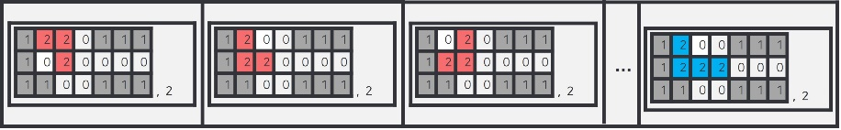
탐색 알고리즘
def boardCover(screen):
while Q: #BFS방법 이용하기
cur_board, level = Q.dequeue() #큐에서 가장 왼쪽꺼 빼내고
cur_board
level
, 2
1 | 2 | 2 | 0 | 1 | 1 | 1
1 | 0 | 2 | 0 | 0 | 0 | 0
1 | 1 | 0 | 0 | 1 | 1 | 1
Q
Processing

Slide 47
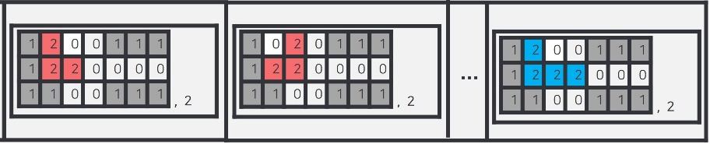
탐색 알고리즘
while Q:
x y
for i in range(H):
for j in range(W):
if cur_board[i][j] == 0: #board에서 비어있는 구역이라면
x = j #비어있는 i, j값을 x, y로 저장하기
y = i
break
3 | 0
cur_board
level
, 2
1 | 2 | 2 | 0 | 1 | 1 | 1
1 | 0 | 2 | 0 | 0 | 0 | 0
1 | 1 | 0 | 0 | 1 | 1 | 1
Q
Processing

Slide 48
탐색 알고리즘
while Q:
…
if x == -1 and y == -1: #모두 다 차있다면
count += 1
draw_board(screen, cur_board) #화면에 어떻게 맞췄는지 보여줌
cur_board
level
, 2
1 | 2 | 2 | 0 | 1 | 1 | 1
1 | 0 | 2 | 0 | 0 | 0 | 0
1 | 1 | 0 | 0 | 1 | 1 | 1
Q
Processing

Slide 49
탐색 알고리즘
while Q:
…
for cover in block:
flag = True
for dx, dy in cover:
nx, ny = x + dx, y + dy
if nx < 0 or nx >= W or ny < 0 or ny >= H: #범위 밖이라면
flag = False
break #for cover in block로 돌아감(다음블럭으로 넘어감)
x y
3 | 0
(nx, ny) = (3, 0), (3, 1), (3, 2)
[(0,0), (0,1), (0,2)]

Slide 50
탐색 알고리즘
def boardCover(screen):
for cover in block:
flag = True
elif cur_board[ny][nx] != 0: #이미 그 자리에 차있다면
flag = False
break #for cover in block로 돌아감(다음블럭으로 넘어감)
cur_board
1 | 2 | 2 | 0 | 1 | 1 | 1
1 | 0 | 2 | 0 | 0 | 0 | 0
1 | 1 | 0 | 0 | 1 | 1 | 1
(ny, nx) = (0, 3), (1, 3), (2, 3)

Slide 51
탐색 알고리즘
def boardCover(screen):
if flag: #넣을 수 있다면
new_board = [row[:] for row in cur_board] #원본 cur_board를 복사
for dx, dy in cover:
nx, ny = x + dx, y + dy
new_board[ny][nx] = level+2
Q.enqueue((new_board, level+1)) #새로운 상태의 보드를 생성하여 큐에 추가
cur_board
New_board
1 | 2 | 2 | 0 | 1 | 1 | 1
1 | 0 | 2 | 0 | 0 | 0 | 0
1 | 1 | 0 | 0 | 1 | 1 | 1
1 | 2 | 2 | 3 | 1 | 1 | 1
1 | 0 | 2 | 3 | 0 | 0 | 0
1 | 1 | 0 | 3 | 1 | 1 | 1

Slide 52
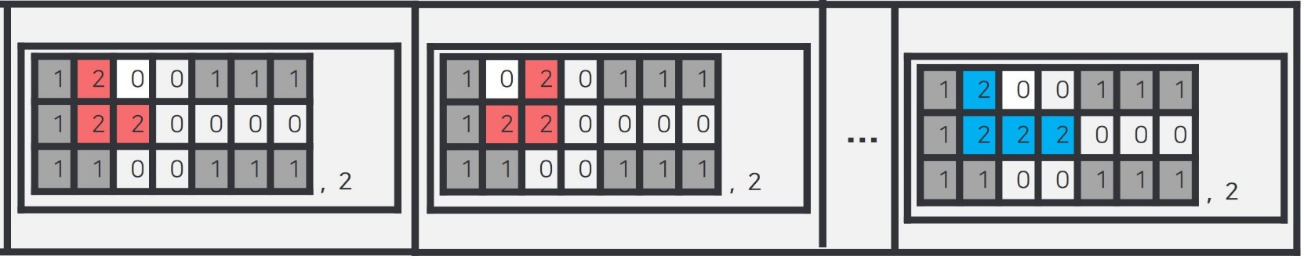
탐색 알고리즘
def boardCover(screen):
cur_board
level
이런 과정을 계속 반복..
, 2
1 | 2 | 2 | 0 | 1 | 1 | 1
1 | 0 | 2 | 0 | 0 | 0 | 0
1 | 1 | 0 | 0 | 1 | 1 | 1
Processing
cur_board
level
, 3
1 | 2 | 2 | 3 | 1 | 1 | 1
1 | 0 | 2 | 3 | 0 | 0 | 0
1 | 1 | 0 | 3 | 1 | 1 | 1
Q

Slide 53
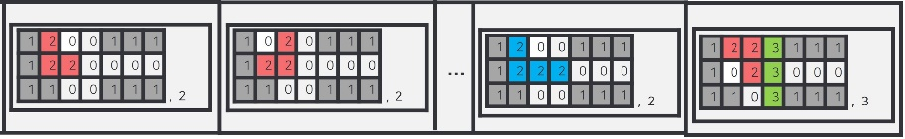
탐색 알고리즘
def boardCover(screen):
while Q: #BFS방법 이용하기
cur_board, level = Q.dequeue() #큐에서 가장 왼쪽꺼 빼내고
…
이런 과정을 계속 반복..
cur_board
level
, 2
1 | 2 | 0 | 0 | 1 | 1 | 1
1 | 2 | 2 | 0 | 0 | 0 | 0
1 | 1 | 0 | 0 | 1 | 1 | 1
Q
Processing

Slide 54
탐색 알고리즘
def boardCover(screen):
while Q: #BFS방법 이용하기
cur_board, level = Q. dequeue() #큐에서 가장 왼쪽꺼 빼내고
cur_board
level
, 4
, 4
1 | 2 | 2 | 2 | 1 | 1 | 1
1 | 3 | 3 | 4 | 4 | 4 | 4
1 | 1 | 3 | 4 | 1 | 1 | 1
1 | 2 | 2 | 2 | 1 | 1 | 1
1 | 3 | 3 | 4 | 4 | 4 | 4
1 | 1 | 3 | 4 | 1 | 1 | 1
Q
Processing

Slide 55
탐색 알고리즘
while Q:
x y
x, y = -1, -1
for i in range(H):
for j in range(W):
if cur_board[i][j] == 0: #board에서 비어있는 구역이라면
x = j #비어있는 i, j값을 x, y로 저장하기
y = i
break
-1 | -1
cur_board
level
, 4
1 | 2 | 2 | 2 | 1 | 1 | 1
1 | 3 | 3 | 4 | 4 | 4 | 4
1 | 1 | 3 | 4 | 1 | 1 | 1
Q
Processing

Slide 56
탐색 알고리즘
while Q:
…
if x == -1 and y == -1: #모두 다 차있다면
count += 1
draw_board(screen, cur_board) #화면에 어떻게 맞췄는지 보여줌
return 1
cur_board
level
, 0
1 | 2 | 2 | 2 | 1 | 1 | 1
1 | 3 | 3 | 4 | 4 | 4 | 4
1 | 1 | 3 | 4 | 1 | 1 | 1
Q
Processing

Slide 57
탐색 알고리즘
가능한 조합이 없을 경우
while Q: #BFS방법 이용하기
…
print(“가능한 조합이 없습니다!“)
return -1
cur_board
level
NULL
Q
Processing

Slide 58
탐색 알고리즘
중복 블록 제거 알고리즘
for i in range(len(blocks)): #블럭들의 숫자들을 하나하나 추출
block_set = []
for j in range(0, 4):
…
block.append(block_set) #block_set에 숫자들 append
cover = [(0,0), (0,1), (1,1)]

Slide 59
탐색 알고리즘
중복 블록 제거 알고리즘
while Q:
for i in range(H):
for j in range(W):
if cur_board[i][j] !=0 and cur_board[i][j] !=1:
#현재 게임보드판에서 어떤 블록을 썼는지 확인하기
block_num = cur_board[i][j]
if block_num not in block_to_remove:
block_to_remove[block_num] = []
block_to_remove[block_num].append((j, i))
#이미 사용한 블록은 블럭리스트에서 제거할 block_to_remove에 넣기

Slide 60
탐색 알고리즘
중복 블록 제거 알고리즘
for block_num, coords_list in block_to_remove.items():
#현재까지 어떤 블록을 썼었는지 대칭이동 시키기(블럭 모양 확인)
coords_list.sort(key=lambda coord: (coord[0], coord[1]))
# 튜플 x축 -> y축 순으로 우선순위로 정렬

Slide 61
탐색 알고리즘
중복 블록 제거 알고리즘
remained_block = [] #남은 블록
for shape in block:
keep_flag= True # 이번 블록을 유지할것인가
for sublist in shape:
if sublist in block_to_remove.values():
should_keep_shape = False #이미 써먹은 블록이면 pass
break
if keep_flag ==True:
remained_block.append(shape) #안 써먹은 블록이면 넣기

Slide 62
시연

Slide 63
감사합니다

